Slide 1
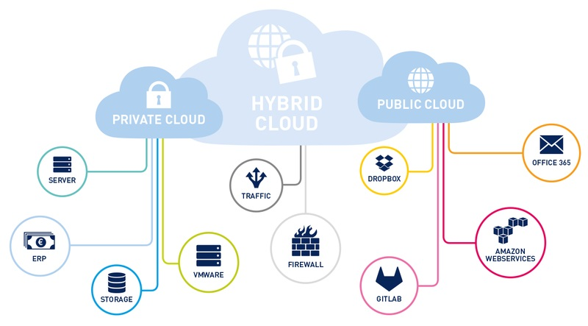
Cloud Computing
Notes:
Hoot : piar
Homming: teleguiado

Slide 2
Cloud Computing
Embora os conceitos gerais para computação em nuvem remontem à década de 1950, os serviços de computação em nuvem tornaram-se disponíveis pela primeira vez nos anos 2000, direcionados sobretudo a grandes empresas.
Desde então, a computação em nuvem expandiu-se para pequenos e médios negócios e mais recentemente tem chegado aos consumidores.
O iCloud da Apple foi o primeiro a ser lançado, em 2012, e obteve 20 milhões de usuários, uma semana depois do lançamento.
O Evernote, o serviço de arquivamento e ferramenta de notas em nuvem, lançado em 2008, atingiu 100 milhões de usuários em menos de 6 anos.
Notes:
Hoot : piar
Homming: teleguiado

Slide 3
Cloud Computing
Há uma tendência proeminente e crescente em algumas organizações a mover a parte substancial ou mesmo toda a operação de tecnologia da informação (TI) para uma infraestrutura conectada à internet, conhecida como computação empresarial em nuvem. Ao mesmo tempo, usuários individuais de PCs e dispositivos móveis estão confiando mais e mais nos serviços de computação em nuvem para fazer backup de dados, sincronizar dispositivos e compartilhar, usando a computação em nuvem pessoal. A NIST (National Institute of Standards and Technology) define a computação em nuvem, em NIST SP-800-145 (The NIST Definition of Cloud Computing), da seguinte maneira:
Computação em nuvem:
Um modelo para possibilitar acesso onipresente, conveniente e sob demanda a um grupo compartilhado de recursos de computação configuráveis (por exemplo, redes, servidores, armazenamento, aplicações e serviços) que pode ser rapidamente fornecido e liberado com um esforço mínimo de gerenciamento ou interação do provedor de serviço.
Notes:
Hoot : piar
Homming: teleguiado

Slide 4
Cloud Computing
Basicamente, com a computação em nuvem, consegue-se economia de escala, gerenciamento profissional de rede e gerenciamento profissional de segurança. Essas características podem ser atraentes para as pequenas e grandes empresas, agências governamentais e usuários de PC e de equipamentos móveis.
O indivíduo ou empresa somente precisam pagar pela capacidade de armazenamento e pelos serviços de que precisam. O usuário, seja ele empresarial ou individual, não tem o aborrecimento de estabelecer um sistema de base de dados, adquirindo o hardware de que precisa, fazendo manutenção e backup dos dados — tudo isso faz parte do serviço de nuvem.
Em teoria, outra grande vantagem de usar a computação em nuvem para armazenar seus dados e compartilhá-los com os outros é que o provedor da nuvem cuida da segurança.
Infelizmente, o consumidor não está sempre protegido. Tem havido várias falhas de segurança entre os provedores da nuvem. O Evernote lançou comunicado no início de 2013, quando solicitou que todos os seus usuários reinicializassem suas senhas, depois que uma invasão foi descoberta.
Notes:
Hoot : piar
Homming: teleguiado

Slide 5
Cloud Computing
A rede em nuvem refere-se às redes e funcionalidades de gerenciamento de rede que devem estar em ordem para possibilitar a computação em nuvem. A maioria das soluções de computação em nuvem se baseia na internet, mas há somente uma parte da infraestrutura de rede.
Um exemplo da rede de nuvem é a necessidade de rede de alto desempenho e/ou alta confiabilidade entre os provedores e os assinantes. Nesse caso, parte ou todo o tráfego entre uma empresa e a nuvem ignora a internet e usa instalações de redes dedicadas privadas ou alugadas pelo provedor do serviço de nuvem.
Na grande maioria das vezes, a rede na nuvem se refere a uma coleção de capacidade de rede exigida para acessar a nuvem, incluindo fazer uso de serviços especializados da internet, ligar centros de dados de empresas a uma nuvem e usar firewalls e outros dispositivos de segurança de rede em pontos importantes a fim de reforçar as políticas de segurança de acesso.]
Podemos pensar em um armazenamento na nuvem como um subconjunto de computação em nuvem.
Notes:
Hoot : piar
Homming: teleguiado

Slide 6
Cloud Computing
Essencialmente, o armazenamento em nuvem consiste em um armazenamento de base de dados e aplicações de base de dados hospedadas nos servidores da nuvem.
O armazenamento na nuvem possibilita que pequenos negócios e usuários individuais tenham vantagem do armazenamento de dados compatível com suas necessidades e de uma variedade de aplicações de base de dados sem ter de pagar, manter e gerenciar ativos de estoque.
Serviços de nuvem
O propósito essencial da computação em nuvem é proporcionar aluguel conveniente de recursos de computação. O provedor de serviço de nuvem (CSP — do inglês, Cloud Service Provider) mantém os recursos de computação e armazenamento de dados que estão disponíveis na internet ou em redes privadas. Os consumidores podem alugar uma parte desses recursos, conforme precisarem. Praticamente todos os serviços de nuvem são providos pelo uso de um dos três modelos:
SaaS, PaaS e IaaS
Notes:
Hoot : piar
Homming: teleguiado

Slide 7
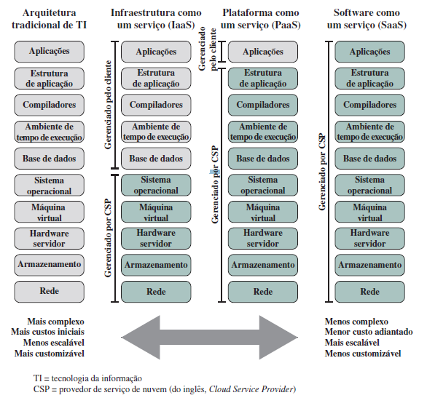
Cloud Computing
Notes:
Hoot : piar
Homming: teleguiado

Slide 8
Cloud Computing
SOFTWARE COMO UM SERVIÇO:
Como o nome sugere, uma nuvem SaaS (do inglês, Software as a Service) oferece serviço aos consumidores na forma de software, especificamente o software de aplicação, sendo executado e acessível na nuvem. O SaaS segue o modelo familiar dos serviços de Web, no caso aplicado aos recursos de nuvem. O SaaS possibilita que o consumidor use aplicações de provedor na nuvem, executadas na infraestrutura de nuvem do provedor. As aplicações são acessíveis a partir de vários dispositivos do cliente por meio de uma interface simples, como um browser da Web. Em vez de obter licenças de desktops e servidores para os produtos que usa, a empresa obtém as mesmas funções a partir dos serviços na nuvem. O SaaS salva a complexidade da instalação de software, manutenção, atualizações e patches. Exemplos de serviços desse nível são o Gmail, serviço de e-mail do Google, e a Salesforce.com, que ajuda as empresas a manter o controle de seus clientes.
Os assinantes costumeiros do SaaS são organizações que querem proporcionar a seus funcionários acesso a típicos softwares de produtividade de escritório, como gerenciamento de documento e e-mail. Os individuais também costumam usar o modelo SaaS para adquirir recursos na nuvem. Geralmente, os assinantes usam aplicações específicas sob demanda. O provedor de nuvem também costuma oferecer configurações relacionadas aos dados, como backup automático e compartilhamento de dados entre os assinantes.
Notes:
Hoot : piar
Homming: teleguiado

Slide 9
Cloud Computing
PLATAFORMA COMO UM SERVIÇO:
Uma nuvem PaaS (do inglês, Platform as a Service) proporciona serviço aos consumidores na forma de uma plataforma em que as aplicações do consumidor são executadas. A PaaS possibilita que o consumidor implante na infraestrutura de nuvem aplicações adquiridas ou criadas por ele.
Uma nuvem PaaS proporciona blocos de construção de software úteis, além de uma série de ferramentas de desenvolvimento, como linguagens de programação, ambientes de tempo de execução e outras ferramentas que auxiliam na implementação de novas aplicações. De fato, a PaaS é um sistema operacional na nuvem. A PaaS é útil para uma organização que quer desenvolver aplicações novas e adaptadas enquanto paga somente pelos recursos de computação necessários e apenas por quanto tempo precisar. O Google App Engine e a Salesforce1 Platform da Salesforce.com são exemplos de PaaS.
Notes:
Hoot : piar
Homming: teleguiado

Slide 10
Cloud Computing
INFRAESTRUTURA COMO UM SERVIÇO:
Com a IaaS (do inglês, Infrastructure as a Service), o consumidor tem acesso à infraestrutura de nuvem subjacente. A IaaS proporciona máquinas virtuais e outros hardwares abstratos e sistemas operacionais, que podem ser controlados por meio da interface de programação de aplicação (API, do inglês, Application Programming Interface).
A IaaS oferece ao cliente processamento, armazenamento, redes e recursos de computação fundamentais, de modo que ele esteja apto a implantar e executar um software arbitrário, que pode incluir sistemas operacionais e aplicações.
A IaaS possibilita aos consumidores combinar serviços de computação básica, como operações estatísticas e armazenamento de dados, a fim de construírem sistemas de computador altamente adaptáveis. O Amazon Elastic Compute Cloud (Amazon EC2) e o Windows Azure são exemplos de IaaS..
Notes:
Hoot : piar
Homming: teleguiado

Slide 11
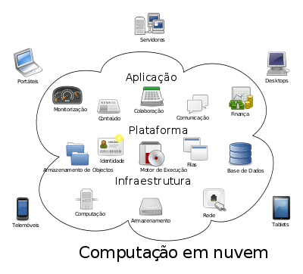
Cloud Computing
Notes:
Hoot : piar
Homming: teleguiado

Slide 12
Elementos essenciais em Cloud Computing
A NIST SP-800-145 (The NIST Definition of Cloud Computing) especifica que a computação em nuvem é composta por:
cinco características essenciais
três modelos de serviço
quatro modelos de desenvolvimento.
Notes:
Hoot : piar
Homming: teleguiado

Slide 13
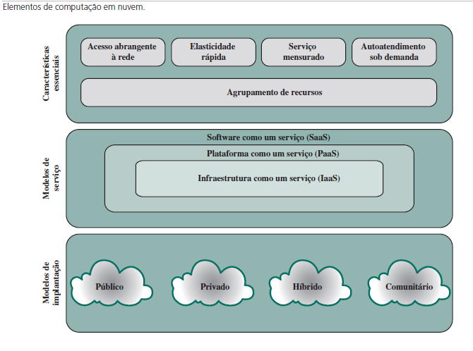
Elementos essenciais em Cloud Computing
Notes:
Hoot : piar
Homming: teleguiado

Slide 14
Características essenciais em Cloud Computing
Acesso abrangente à rede: as capacidades estão disponíveis na rede e são acessadas por meio de mecanismos padrão que promovem o uso por plataformas heterogêneas thin ou thick client (por exemplo, telefones celulares, laptops e tablets), bem como outros serviços de software tradicionais ou baseados na nuvem.
Elasticidade rápida: a computação em nuvem possibilita a capacidade de expandir e reduzir recursos de acordo com sua necessidade de serviço específica. Por exemplo, você pode precisar de um grande número de recursos de servidor para a duração de uma tarefa específica. Pode-se então liberar esses recursos até a conclusão da tarefa.
Serviço mensurado: o sistema de nuvem controla e otimiza automaticamente o uso de recursos pelo nivelamento de uma capacidade de medição em algum nível de abstração apropriado ao tipo e serviço (por exemplo, armazenamento, processamento, banda larga e contas ativas de usuário). O uso de recursos pode ser monitorado, controlado e relatado, proporcionando transparência tanto ao provedor quanto ao consumidor do serviço utilizado.
Notes:
Hoot : piar
Homming: teleguiado

Slide 15
Características essenciais em Cloud Computing
Autoatendimento sob demanda: um consumidor pode provisionar unilateralmente as capacidades de computação, como tempo de atendimento e armazenamento em rede, conforme for automaticamente preciso, sem requerer uma interação humana com cada provedor de atendimento. Por conta de o atendimento ser sob demanda, os recursos não são partes permanentes de sua infraestrutura de TI.
Agrupamento de recursos: os recursos do provedor são agrupados para servir consumidores múltiplos usando um modelo multilocatário, com recursos físicos diferentes e virtuais dinamicamente atribuídos e não atribuídos de acordo com a demanda do consumidor. Há um grau de uma independência local em que o consumidor geralmente não tem controle ou conhecimento sobre o local exato dos recursos roporcionados, mas pode ser apto a especificar o local em um nível mais alto de abstração (por exemplo, país, estado ou datacenter). Os exemplos de recursos incluem armazenamento, processamento, memória, banda larga de rede e máquinas virtuais. Mesmo as nuvens privadas tendem a agrupar recursos entre diferentes partes da mesma organização.
Notes:
Hoot : piar
Homming: teleguiado

Slide 16
Modelos de serviço em Cloud Computing
Software como um serviço (SaaS): proporciona serviço aos consumidores na forma de software, especificamente um software de aplicação, executando e sendo acessível na nuvem.
Plataforma como um serviço (PaaS): proporciona serviço para consumidores na forma de uma plataforma em que as aplicações do consumidor possam ser executadas.
Infraestrutura como um serviço (IaaS): fornece acesso ao consumidor à infraestrutura de base da nuvem.
Notes:
Hoot : piar
Homming: teleguiado

Slide 17
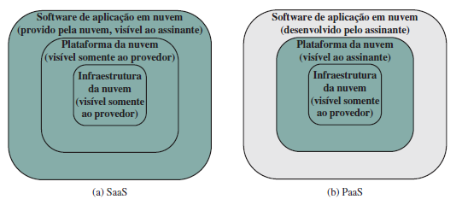
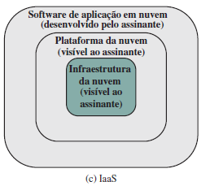
Modelos de serviço em Cloud Computing
Software como um serviço (SaaS): proporciona serviço aos consumidores na forma de software, especificamente um software de aplicação, executando e sendo acessível na nuvem.
Plataforma como um serviço (PaaS): proporciona serviço para consumidores na forma de uma plataforma em que as aplicações do consumidor possam ser executadas.
Infraestrutura como um serviço (IaaS): fornece acesso ao consumidor à infraestrutura de base da nuvem.
Notes:
Hoot : piar
Homming: teleguiado

Slide 18
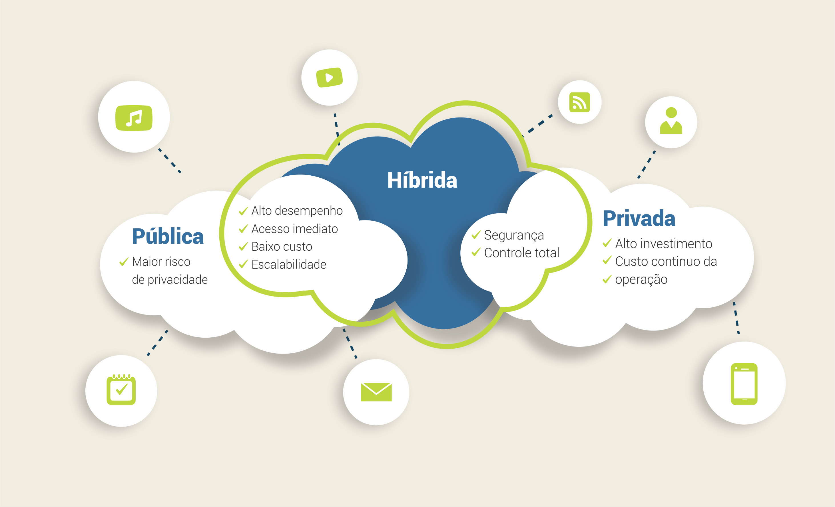
Modelos de Implantação em Cloud Computing
Notes:
Hoot : piar
Homming: teleguiado

Slide 19
Modelos de Implantação em Cloud Computing
Nuvem pública: a infraestrutura da nuvem fica disponível ao público geral ou ao grupo da grande indústria, além de ser de propriedade da organização que vende serviços em nuvem. O provedor de nuvem é responsável tanto pela infraestrutura da nuvem como pelo controle de dados e pelas operações dentro dela. A principal vantagem da nuvem pública é o custo. A organização que assina paga somente pelos serviços e recursos de que precisa e pode ajustá-los conforme for preciso. Ademais, o assinante reduz bastante a despesa geral de gerenciamento. A preocupação principal é com a segurança. Todavia, existe uma série de nuvens públicas que demonstraram um forte controle de segurança e, de fato, tais provedores podem ter mais recursos e expertise para dedicar à segurança que estaria disponível na nuvem privada.
Notes:
Hoot : piar
Homming: teleguiado

Slide 20
Modelos de Implantação em Cloud Computing
Nuvem privada: uma nuvem privada é uma infraestrutura de nuvem implementada dentro de um ambiente de TI interno da organização. A organização pode escolher administrar a nuvem por si ou contratar a função de gerenciamento terceirizada. Além disso, os servidores da nuvem e os dispositivos de armazenamento podem existir dentro ou fora da instalação. O motivo fundamental para optar por uma nuvem privada é a segurança. A infraestrutura da nuvem privada oferece controles mais rigorosos sobre a localização geográfica do armazenamento de dados e outros aspectos de segurança.
Notes:
Hoot : piar
Homming: teleguiado

Slide 21
Modelos de Implantação em Cloud Computing
Nuvem comunitária: uma nuvem comunitária compartilha características das nuvens públicas e privadas. Como uma nuvem privada, uma nuvem comunitária não está aberta a qualquer assinante. Como uma nuvem pública, os recursos da nuvem são compartilhados entre uma série de organizações independentes. As organizações que compartilham a nuvem comunitária têm requisitos similares e, em geral, uma necessidade de trocar dados umas com as outras. Um exemplo de um segmento que está explorando o conceito de nuvem comunitária é o ramo da assistência médica. Uma nuvem comunitária pode ser implementada para obedecer a privacidade governamental e outras regulações.
Os participantes da comunidade podem trocar dados de um modo controlado. A infraestrutura da nuvem pode ser gerenciada pelas organizações participantes ou por um terceiro e pode existir dentro ou fora da instalação. Nesse modelo de implantação, os custos são divididos entre menos usuários do que com a nuvem pública (porém mais do que com a nuvem privada), então apenas alguns dos potenciais aspectos de economia de custo da computação em nuvem são alcançados.
Notes:
Hoot : piar
Homming: teleguiado

Slide 22
Modelos de Implantação em Cloud Computing
Nuvem híbrida: a infraestrutura da nuvem é uma composição de duas ou mais nuvens (privada, comunitária ou pública) que permanecem como entidades únicas, mas são acopladas pela tecnologia padronizada ou de propriedade que possibilita a portabilidade de dados e aplicações (por exemplo, expansão da nuvem para o balanceamento de cargas entre as nuvens). Com uma solução de nuvem híbrida, a informação sensível pode ser colocada em uma área privada da nuvem, e os dados menos sensíveis podem ganhar vantagem de custo-benefício da nuvem pública.
Notes:
Hoot : piar
Homming: teleguiado

Slide 23
Modelos de Implantação em Cloud Computing
Exemplo de contexto típico:
Uma empresa mantém estações de trabalho dentro de uma LAN corporativa ou um conjunto de LANs, que é conectada por um roteador por meio de uma rede ou da internet ao provedor de serviço de nuvem. O provedor de serviço de nuvem mantém uma extensa coleção de servidores, que são administrados com uma série de gerenciamentos de rede, redundância e ferramentas de segurança.
Na figura, a infraestrutura da nuvem é mostrada como uma coleção de servidores blade, que é uma arquitetura comum..
Notes:
Hoot : piar
Homming: teleguiado

Slide 24
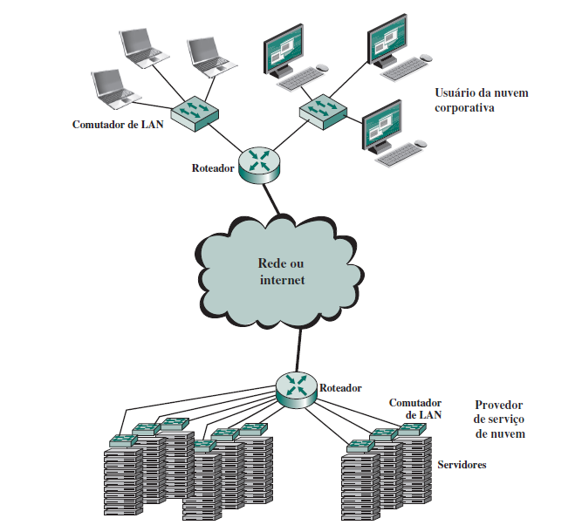
Notes:
Hoot : piar
Homming: teleguiado

Slide 25
Referência de arquitetura em Cloud Computing
A NIST SP 500-292 (NIST Cloud Computing Reference Architecture) estabelece uma arquitetura de referência, descrita do seguinte modo:
A arquitetura de referência em computação em nuvem da NIST tem como foco os requisitos de “o quê” os serviços de nuvem proporcionam, não “como” desenvolvem soluções e implementações.
A arquitetura de referência tem por objetivo facilitar a compreensão das complexidades operacionais na computação em nuvem.
Isso não representa a arquitetura de um sistema de computação em nuvem específico; em vez disso, é uma ferramenta para descrever, discutir e desenvolver uma arquitetura específica do sistema, que use uma estrutura comum de referência
Notes:
Hoot : piar
Homming: teleguiado

Slide 26
Referência de arquitetura em Cloud Computing
NIST - Objetivos:
Ilustrar e entender os diversos serviços de nuvem no contexto de um modelo conceitual e geral da computação em nuvem.
Fornecer uma referência técnica para os consumidores entenderem, discutirem, categorizarem e compararem os serviços de nuvem.
Facilitar a análise de candidatos a padrões para segurança, interoperabilidade, bem como portabilidade e implementações de referência.
Notes:
Hoot : piar
Homming: teleguiado

Slide 27
Referência de arquitetura em Cloud Computing
NIST - Atores (papéis e responsabilidades):
Consumidor de nuvem: indivíduo ou organização que mantém uma relação de negócio com provedores da nuvem e usa seus serviços.
Provedor de nuvem (CP — do inglês, Cloud Provider): indivíduo, organização ou entidade responsável por tornar um serviço disponível às partes interessadas.
Auditor de nuvem: alguém que pode conduzir avaliação independente dos serviços de nuvem, operações do sistema de informação e desempenho, além de segurança da implementação da nuvem.
Agente de nuvem: entidade que administra o uso, o desempenho e a entrega dos serviços de nuvem, além de negociar as relações entre CPs e consumidores da nuvem.
Operador de nuvem: intermediário que proporciona conectividade e transporte dos serviços de nuvem dos CPs para os consumidores da nuvem.
Notes:
Hoot : piar
Homming: teleguiado

Slide 28
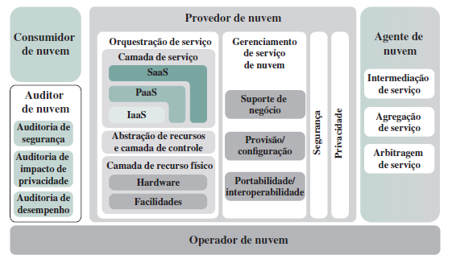
Referência de arquitetura em Cloud Computing
Notes:
Hoot : piar
Homming: teleguiado

Slide 29
Referência de arquitetura em Cloud Computing
Um provedor de nuvem (CP - Cloud Provider) pode fornecer um ou mais serviços de nuvem para atender os requisitos de TI e de negócios dos consumidores da nuvem. Para cada um dos três modelos de serviço (SaaS, PaaS, IaaS), o CP proporciona o armazenamento e as facilidades de processamento necessárias para apoiar esse modelo de serviço, junto à interface da nuvem para os consumidores de serviço de nuvem.
Para SaaS, o CP implanta, configura, mantém e atualiza a operação das aplicações de software na infraestrutura de nuvem, de modo que os serviços são providos em níveis de serviço esperados para os consumidores da nuvem. O consumidor de SaaS pode ser organizações que proporcionam a seus membros acessos aos aplicativos de software, usuários finais que usam diretamente aplicativos de software ou administradores de aplicativo de software que configuram os aplicativos para usuários finais.
Para PaaS, o CP gerencia a infraestrutura computacional para a plataforma e executa o software de nuvem que proporciona os componentes da plataforma, como pilha de execução de software de tempo de execução, base de dados e outros componentes de middleware. Os consumidores da nuvem da PaaS podem empregar as ferramentas e os recursos de execução fornecidos pelo CP para desenvolver, testar, implantar e administrar os aplicativos hospedados no ambiente da nuvem.
Notes:
Hoot : piar
Homming: teleguiado

Slide 30
Referência de arquitetura em Cloud Computing
Para IaaS, o CP adquire os recursos de computação física inerentes ao serviço, incluindo os servidores, as redes, o armazenamento e a infraestrutura de hospedeiro. O consumidor de nuvem de IaaS, por outro lado, usa esses recursos de computação, como computador virtual, para suas necessidades computacionais básicas.
Notes:
Hoot : piar
Homming: teleguiado

Slide 31
Referência de arquitetura em Cloud Computing
O operador de nuvem é uma facilidade de rede que proporciona conectividade e transporte dos serviços de nuvem entre consumidores de nuvem e CPs. Em geral, um CP vai estabelecer os acordos de níveis de serviço — SLAs (em inglês, Service Level Agreements) — com um operador de nuvem para proporcionar serviços compatíveis com o nível de SLAs oferecido aos consumidores da nuvem, e podem requerer que um operador de nuvem forneça conexões dedicadas e seguras entre consumidores de nuvem e CPs.
Notes:
Hoot : piar
Homming: teleguiado

Slide 32
Referência de arquitetura em Cloud Computing
Um agente de nuvem é usado quando os serviços de nuvem são muito complexos para um consumidor de nuvem administrar com facilidade. Um agente de nuvem pode oferecer três áreas de suporte:
Intermediação de serviço: são serviços que adicionam valor, como gerenciamento de identidade, relatório de desempenho e aumento da segurança.
Agregação de serviço: o agente combina diversos serviços de nuvem para atender às necessidades dos consumidores não endereçadas especificamente por um único CP ou ainda otimiza o desempenho ou diminui o custo.
Arbitragem de serviço: é semelhante à agregação de serviço, exceto porque os serviços agregados não são fixos. A arbitragem de serviços significa que um agente tem a flexibilidade de escolher os serviços a partir de diversas agências. O agente de nuvem, por exemplo, pode usar um serviço de pontuação de crédito para medir e selecionar uma agência com melhor pontuação.
Notes:
Hoot : piar
Homming: teleguiado

Slide 33
Referência de arquitetura em Cloud Computing
Um auditor de nuvem pode analisar os serviços proporcionados por um CP em termos de controle de segurança, impacto da privacidade, desempenho, e assim por diante. O auditor é uma entidade independente que pode assegurar que o CP está em conformidade com uma série de padrões.
Notes:
Hoot : piar
Homming: teleguiado

Slide 34
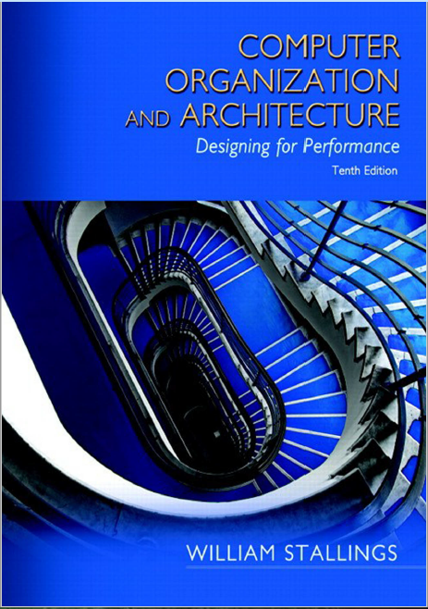
Bibliografia
Stallings, William.
Computer Architecture and Organization:
Designing for performance – 10.ed
Pearson. Hoboke, NJ - 2016
Notes:
Hoot : piar
Homming: teleguiado

